Slide 1
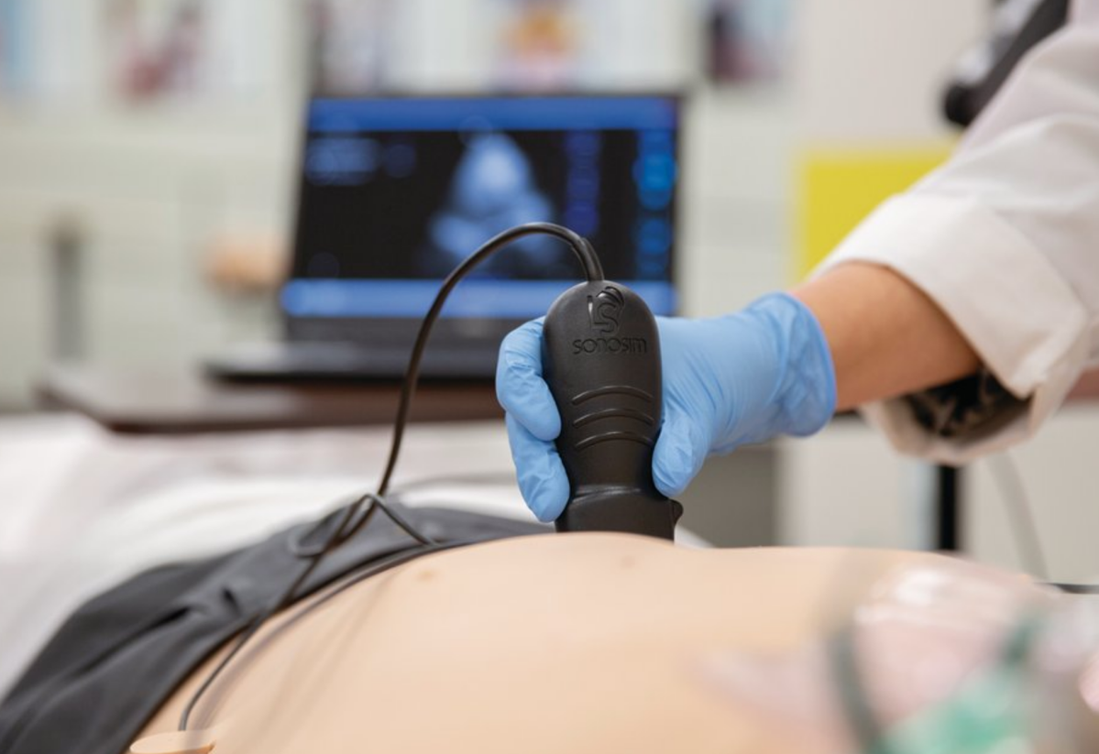

POCUS CA
Point Of Care UltraSound in Cardiac Arrest

Slide 2
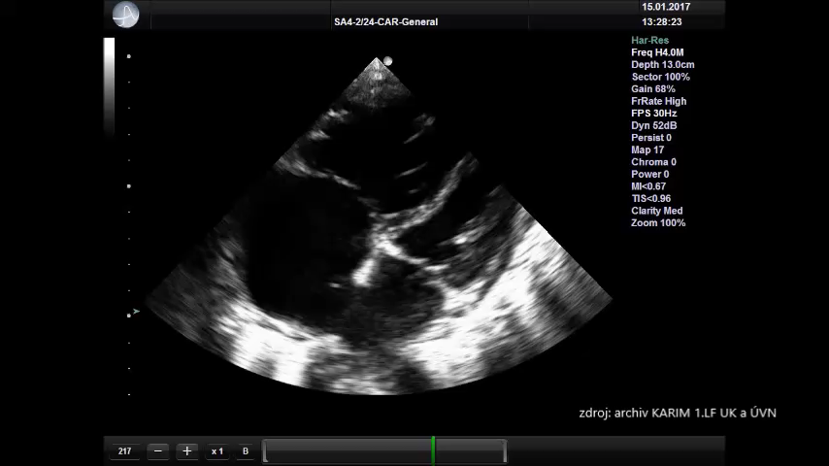
Plicní Embolie

Slide 3
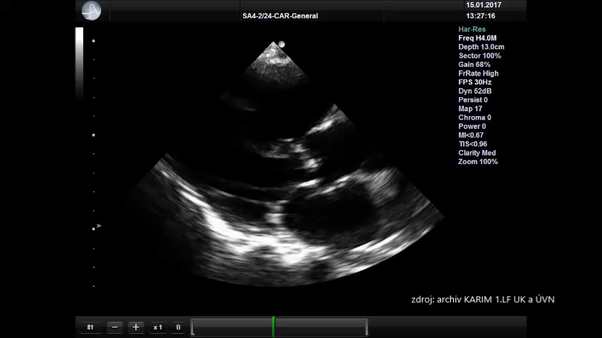
Plicní Embolie

Slide 4
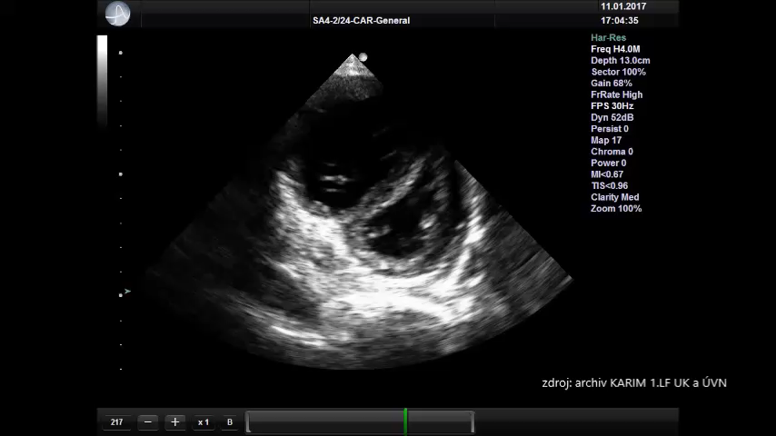
Plicní Embolie

Slide 5
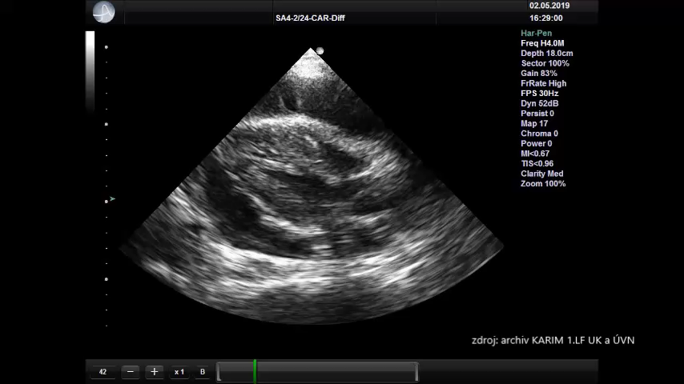
Srdeční Tamponáda

Slide 6
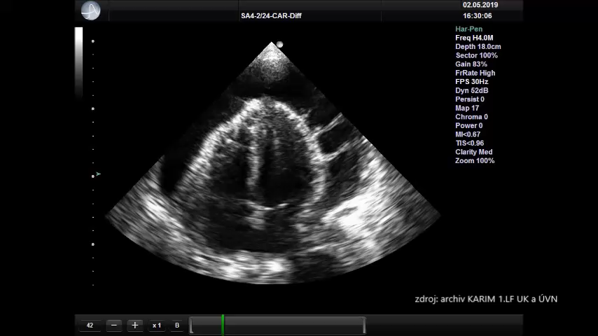
Srdeční Tamponáda

Slide 7
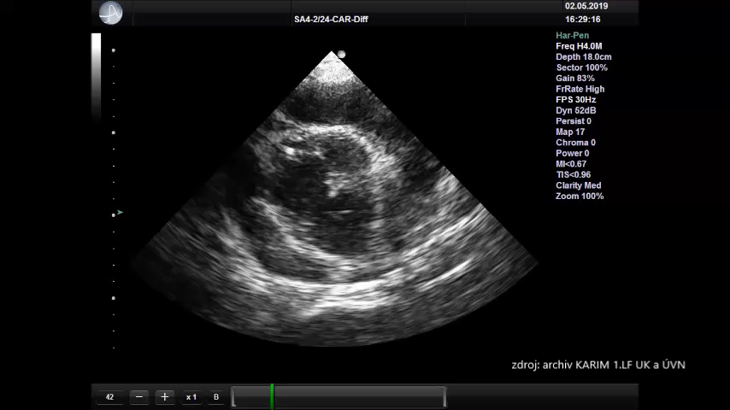
Srdeční Tamponáda

Slide 8
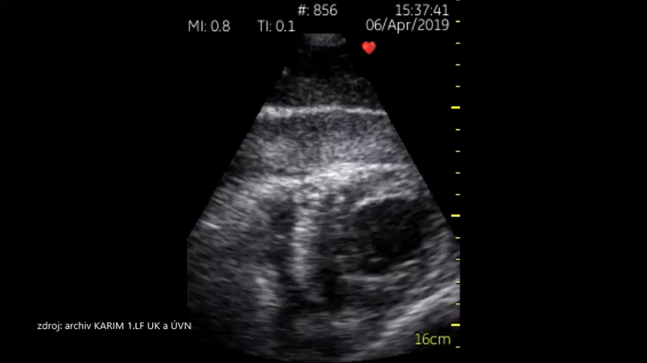
Srdeční Tamponáda

Slide 9
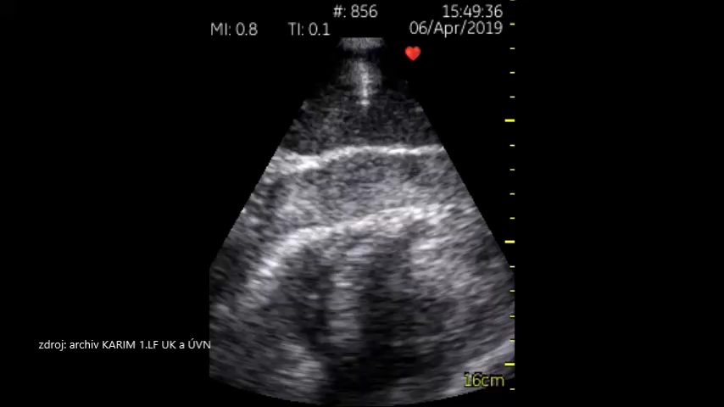
Srdeční Tamponáda

Slide 10
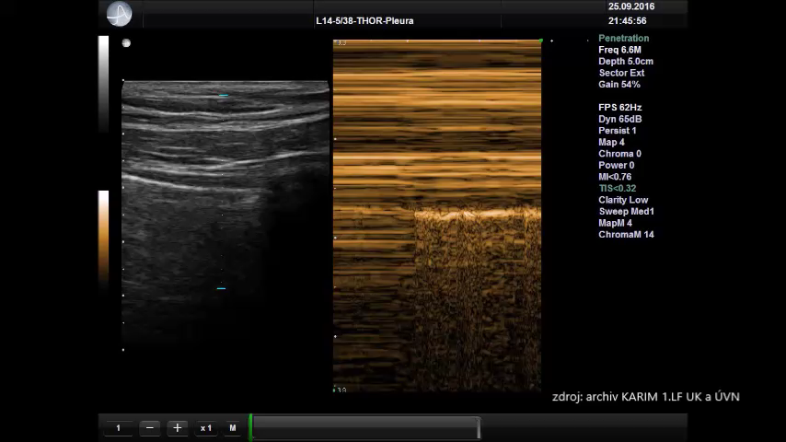
„Tenzní“ Pneumothorax

Slide 11
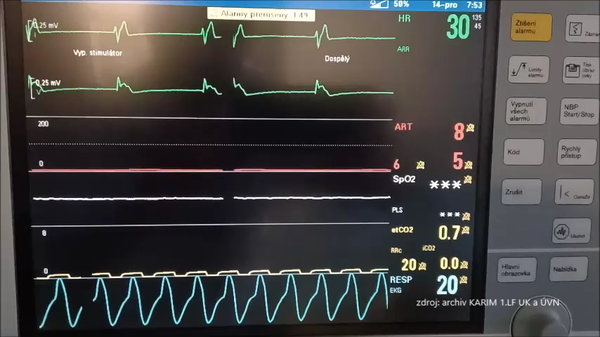
PEA

Slide 12
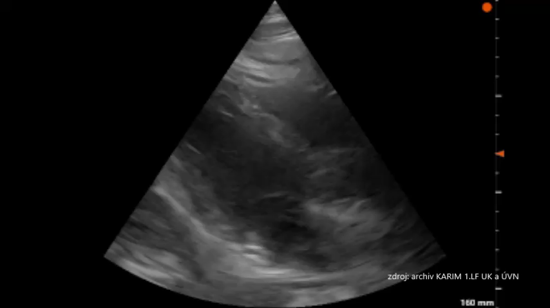
PEA?

Slide 13
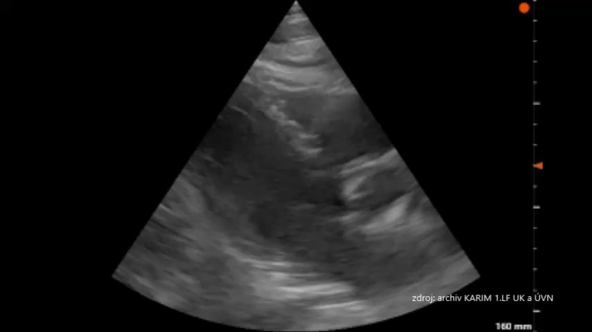
PEA

Slide 14
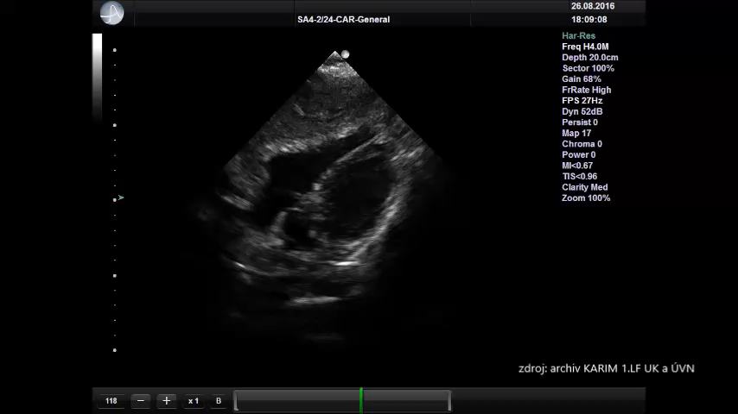
Těžká Hypovolemie

Slide 15
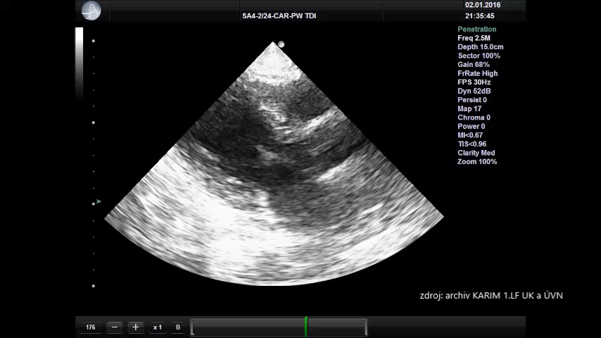
Těžká Hypovolemie

Slide 16
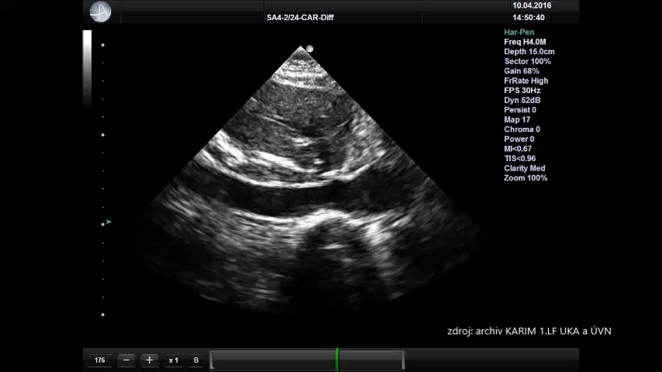
Těžká Hypovolemie

